Slide 1

الوحدة : الثّانية(وحدتنا قوتنا)
الدرس : الكتابة- الهمزة في أوّل الكلامة ووسطها وآخرها
المبحث : اللّغة العربيّة
الصف : الثّامن

Slide 2



الكلية العلمية الإسلامية
الدّرس: الكتابة
الوحدة: الثّانية
الصّف: الثامن
المادّة: اللّغة العربيّة
01:00 minutes
النتاجات
النّتاجات
التمهيد
التقويم القبلي
التقديم
تنمو لدى الطّالب القيم الإنسانيّة والاجتماعيّة والاتّجاهات الإيجابيّة الواردة في الجمل الكتابيّة
بييّن أسباب كتابة الهمزة على هيئتها
يميّز بين أنواع الهمزة
تقويم التكويني
التغذية الراجعة
التمايز
الربط بالحياة
التفكير الناقد
بطاقة خروج

Slide 3
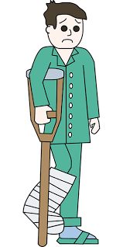


الكلية العلمية الإسلامية
الدرس : الكتابة
الوحدة: الثّانية
الصف : الثامن
المادة: اللغة العربية
التّمهيد :
صِف كل صورة من الصور التالية بكلمة واحدة رابطًا إياها باللغة العربية.
02:00 minutes
النتاجات
التمهيد
التقويم القبلي
التقديم
تقويم التكويني
التغذية الراجعة
التمايز
الربط بالحياة
التفكير الناقد
BUZZ IN
بطاقة خروج

Slide 4

الكلية العلمية الإسلامية
الدرس : الكتابة
الوحدة: الثانية
الصف : الثامن
المادة: اللغة العربية
02:00 minutes
التقويم القبلي :
النتاجات
التمهيد
الهمزة التي تكتب في أول الكلام، هي:
التقويم القبلي
2
1
التقديم
همزة متوسطة
همزة متطرفة
تقويم التكويني
التغذية الراجعة
3
التمايز
همزة وصل أو قطع
الربط بالحياة
التفكير الناقد
بطاقة خروج

Slide 5

الكلية العلمية الإسلامية
الدرس : الكتابة
الوحدة: الثانية
الصف : الثامن
المادة: اللغة العربية
02:00 minutes
التقويم القبلي :
النتاجات
التمهيد
الهمزة التي تكتب في أول الكلام، هي:
التقويم القبلي
2
1
التقديم
همزة متوسطة
همزة متطرفة
تقويم التكويني
التغذية الراجعة
3
التمايز
همزة وصل أو قطع
الربط بالحياة
التفكير الناقد
بطاقة خروج

Slide 6

الكلية العلمية الإسلامية
الدرس : الكتابة
الوحدة: الثّانيّة
الصف : الثامن
المادة: اللغة العربية
10:00 minutes
التّفكير الناقد والرّبط بالحياة :
النتاجات
التمهيد
تخيل نفسك مذيعًا، كيف ستعرف الخبر الذّي ستقدمه مستثمرًا الهمزة في حديثك.
التقويم القبلي
التقديم
تقويم التكويني
التغذية الراجعة
التمايز
الربط بالحياة
التفكير الناقد
بطاقة خروج

Slide 7
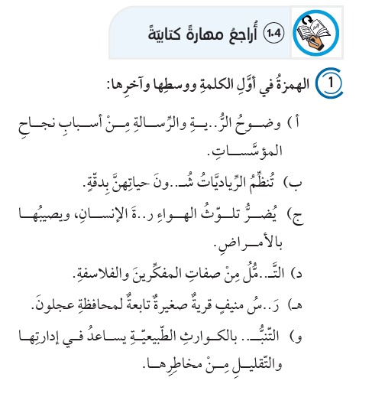
الكلية العلمية الإسلامية
5:00 minutes
الدرس : الكتابة
الوحدة: الثّانية
الصف : الثامن
المادة: اللغة العربية
التّقديم:
النتاجات
التمهيد
التقويم القبلي
ؤ
التقديم
ؤ
تقويم التكويني
ئـ
التغذية الراجعة
التمايز
ـأ
الربط بالحياة
أ
التفكير الناقد
ؤ
بطاقة خروج

Slide 8
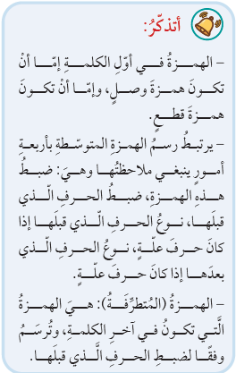

الكلية العلمية الإسلامية
الدرس : الكتابة
الوحدة: الثّانية
الصف : الثامن
المادة: اللغة العربية
10:00 minutes
التّقديم: التغذية الرّاجعة
النتاجات
التمهيد
التقويم القبلي
التقديم
تقويم التكويني
التغذية الراجعة
التمايز
الربط بالحياة
التفكير الناقد
بطاقة خروج

Slide 9






الكلية العلمية الإسلامية
5:00 minutes
الدرس : الكتابة
الوحدة: الثّانية
الصف : الثامن
المادة: اللغة العربية
التّقديم:
ص 44
النتاجات
التمهيد
التقويم القبلي
مروءَة
شمائِل
التقديم
مائِدة
تقويم التكويني
التغذية الراجعة
التمايز
الربط بالحياة
فِئات
يسأَل
مُؤتمر
التفكير الناقد
بطاقة خروج

Slide 10
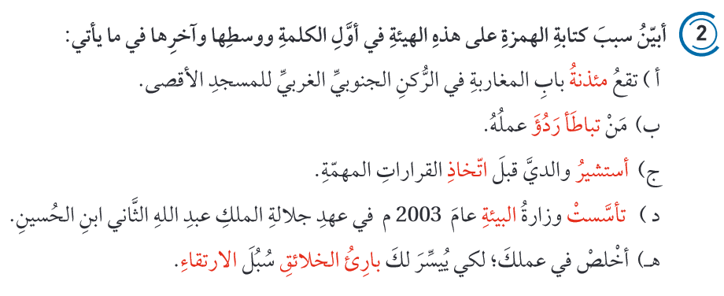
الكلية العلمية الإسلامية
5:00 minutes
الدرس : الكتابة
الوحدة: الثّانية
الصف : الثامن
المادة: اللغة العربية
التّقديم: ص 44
النتاجات
التمهيد
التقويم القبلي
التقديم
تقويم التكويني
التغذية الراجعة
التمايز
الربط بالحياة
التفكير الناقد
بطاقة خروج

Slide 11
التّغذية الراجعة:
الكلية العلمية الإسلامية
5:00 minutes
الدرس : الكتابة
الوحدة: الثّانية
الصف : الثامن
المادة: اللغة العربية
أ- مِئذنة : الهمزة مُتوسطة ساكنة وما قبلها مكسور، والكسرة أقوى من السّكون، والكسرة تناسبها النبرة .
ب- تباطَأ : همزة متطرفة، ما قبلها مفتوح، والفتحة تناسبها الألف.
ردُؤَ : همزة متطرفة، ما قبلها مضموم، والضّمة تناسبها الواو.
ج- أستشيرُ : همزة قطع.
اتّخاذ : همزة وصل.
د- تأسّست : همزة قطع.
البيئة : همزة وصل، الـ التّعريف/ همزة متوسطة مفتوح وما قبلها ساكن ، كتبت على نبرة.
هـ - بارِئُ : همزة متطرفة، ما قبلها مكسور، والكسرة تناسبها النبرة.
الخلائِق : همزة متوسطة، ما قبلها ساكن وهي مكسورة، والكسرة أقوى من السّكون، والكسرة تناسبها النبرة .
الارتقاء : همزة وصل (ال التعريف) / همزة متطرفة ما قبلها ساكن؛ لذلك كتبت على السطر.
النتاجات
التمهيد
التقويم القبلي
التقديم
تقويم التكويني
التغذية الراجعة
التمايز
الربط بالحياة
التفكير الناقد
بطاقة خروج

Slide 12
الكلية العلمية الإسلامية
الدرس : الكتابة
الوحدة: الثانية
الصف : الثامن
المادة: اللغة العربية
02:00 minutes
التقويم التّكوينيّ:
النتاجات
التمهيد
الهمزة التي تعتمد على حركتها وحركة ما قبلها، هي:
التقويم القبلي
2
1
التقديم
همزة متوسطة
همزة متطرفة
تقويم التكويني
التغذية الراجعة
3
التمايز
همزة وصل أو قطع
الربط بالحياة
التفكير الناقد
بطاقة خروج

Slide 13
الكلية العلمية الإسلامية
الدرس : الكتابة
الوحدة: الثانية
الصف : الثامن
المادة: اللغة العربية
02:00 minutes
التقويم التّكوينيّ:
النتاجات
التمهيد
الهمزة التي تعتمد على حركتها وحركة ما قبلها، هي:
التقويم القبلي
2
1
التقديم
همزة متوسطة
همزة متطرفة
تقويم التكويني
التغذية الراجعة
3
التمايز
همزة وصل أو قطع
الربط بالحياة
التفكير الناقد
بطاقة خروج

Slide 14
الكلية العلمية الإسلامية
الدرس : الكتابة
الوحدة: الثّانيّة
الصف : الثامن
المادة:اللغة العربية
10:00 minutes
التّمايزتدريس الأقران :
النتاجات
اكتب استنتاجك عن قاعدة الهمزة
التمهيد
1
التقويم القبلي
ابحث عبر محرّك البحث عن آية تتضمن همزة متوسطة.
التقديم
2
تقويم التكويني
ما نوع الهمزة في كلمة ( مِئة) ؟
التغذية الراجعة
3
التمايز
الربط بالحياة
اكتب كلمة تحتوي على همزة
التفكير الناقد
4
بطاقة خروج

Slide 15
الكلية العلمية الإسلامية
الدرس : الكتابة
الوحدة: الثانية
الصف : الثامن
المادة: اللغة العربية
02:00 minutes
التقويم الختاميّ:
النتاجات
التمهيد
الهمزة التي تعتمد على حركة ما قبلها فقط، هي:
التقويم القبلي
2
1
التقديم
همزة متوسطة
همزة متطرفة
تقويم التكويني
التغذية الراجعة
3
التمايز
همزة وصل أو قطع
الربط بالحياة
التفكير الناقد
بطاقة خروج

Slide 16
الكلية العلمية الإسلامية
الدرس : الكتابة
الوحدة: الثانية
الصف : الثامن
المادة: اللغة العربية
02:00 minutes
التقويم الختاميّ:
النتاجات
التمهيد
الهمزة التي تعتمد على حركة ما قبلها فقط، هي:
التقويم القبلي
2
1
التقديم
همزة متوسطة
همزة متطرفة
تقويم التكويني
التغذية الراجعة
3
التمايز
همزة وصل أو قطع
الربط بالحياة
التفكير الناقد
بطاقة خروج

Slide 17



الدرس : الكتابة
الوحدة: الثّانية
الصف :الثامن
المادة:اللغة العربية
02:00 minutes
بطاقة خروج :
النتاجات
التمهيد
التقويم القبلي
ما شعورك تجاه الدرس؟
التقديم
تقويم التكويني
قبل الخروج
من الحصة
ماذا تعلمت من الدرس؟
التغذية الراجعة
التمايز
ما الذي أعجبك في الدرس؟
الربط بالحياة
التفكير الناقد
بطاقة خروج

